Slide 1
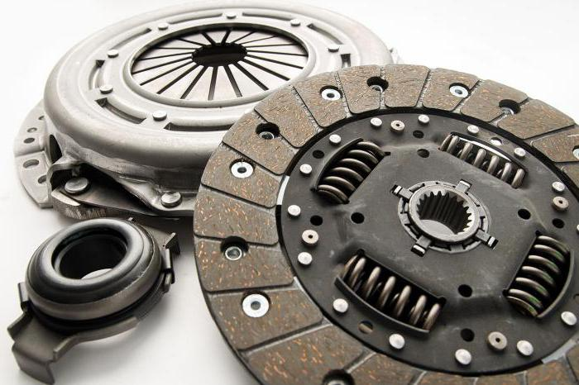
Техническое обслуживание и текущий ремонт сцепления

Slide 2
Неисправности сцепления
Различают два вида неисправностей сцепления:
Неисправность привода.
Неисправность механизма сцепления.
К неисправностям механизма сцепления относятся:
•износ и повреждения накладок ведомого диска;
•деформация ведомого диска;
•замасливание накладок ведомого диска;
•износ шлицев ведомого диска;
•износ или поломка демпферных пружин;
•поломка или ослабление диафрагменной пружины;
•износ или поломка подшипника выключения сцепления;
•износ поверхности маховика;
•износ поверхности нажимного диска;
•заедание вилки выключения сцепления.

Slide 3
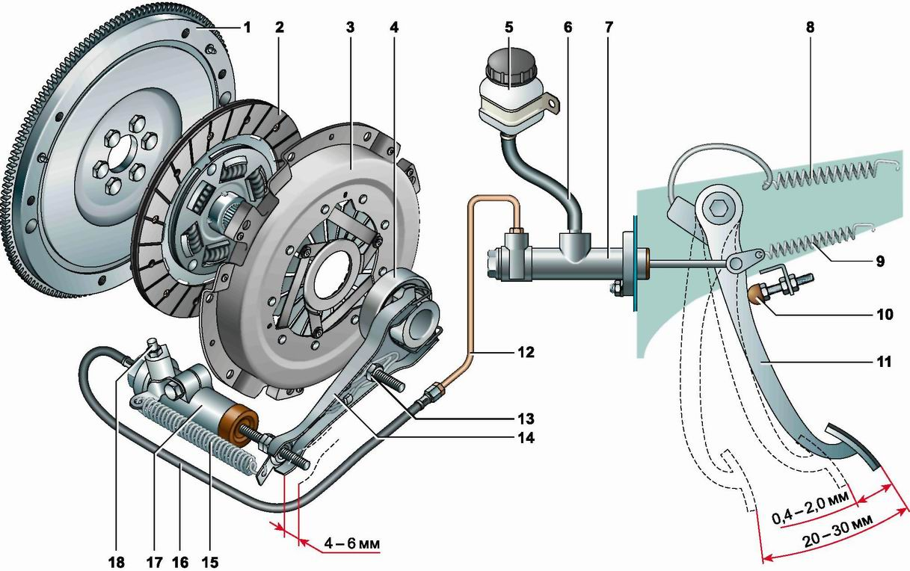
Привод сцепления в зависимости от вида может иметь следующие неисправности:
засорение гидропривода;
•нарушение герметичности системы (подтекание рабочей жидкости, наличие воздуха в системе);
•неисправность рабочего цилиндра (повреждение манжеты).

Slide 4
Внешними признаками неисправностей сцепления являются:
неполное выключение (сцепление «ведет»);
неполное включение (сцепление «буксует»);
рывки при работе сцепления;
вибрация при включении сцепления;
шум при выключении сцепления.
Неполное выключение сопровождается затрудненным включением передач на работающем двигателе, шумом, треском при переключении передач, увеличением свободного хода педали сцепления.
«Пробуксовка» сцепления характеризуется запахом от горения фрикционных накладок ведомого диска, недостаточной динамикой автомобиля, перегревом двигателя, повышенным расходом топлива.

Slide 5
Диагностирование агрегатов трансмиссии сводится к проверке свободного хода педали и вилки выключения сцепления, оценке пробуксовки сцепления, замер люфтов в карданной передаче в подшипниках полуоси, а так же зазора в главной передаче (только для автомобилей ГАЗ).
При ЕО проверяют действие механизма сцепления.

Slide 6
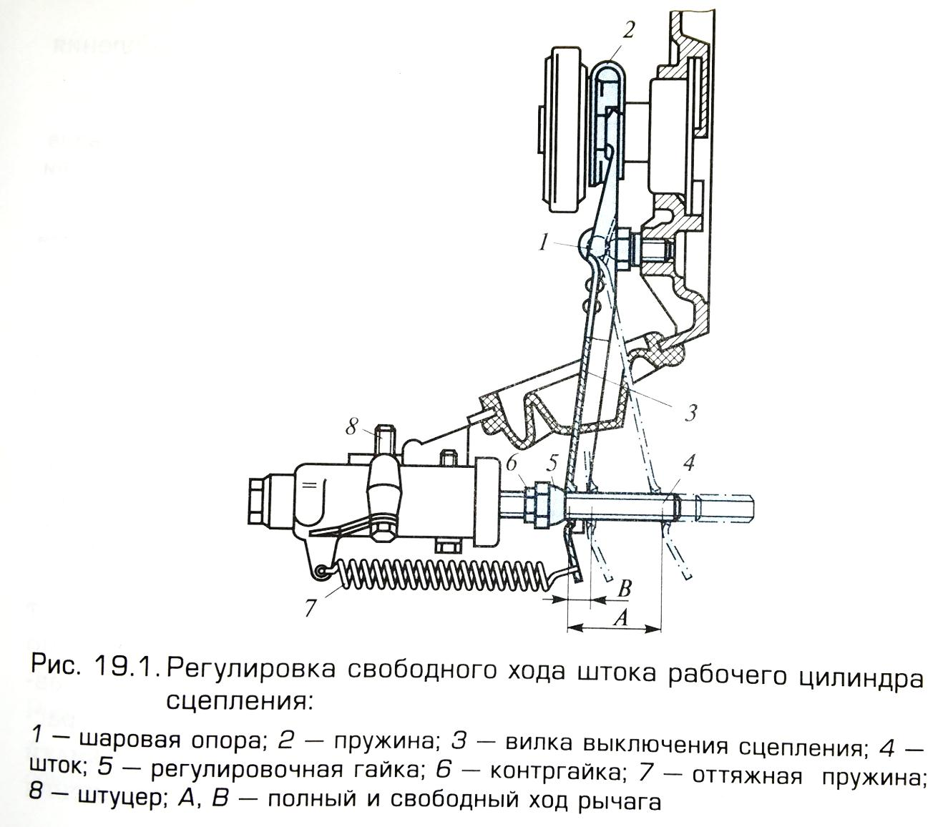
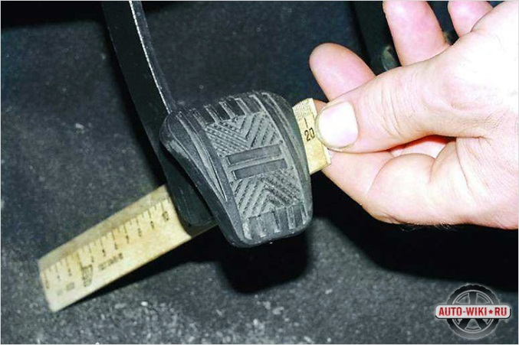
Техническое обслуживание сцепления
При проведении ТО-1 выполняют следующие работы: •Смазывают подшипник муфты сцепления, вилок, оси, педали,
•Проверяют величину свободного хода педали; у автомобилей, имеющих гидравлический привод сцепления, проверяют уровень жидкости в резервуаре привода
Регулировка привода
Обслуживание начинают с проверки действия педали.
Линейкой необходимо замерить полный ход педали
до упора ее в пол.

Slide 7
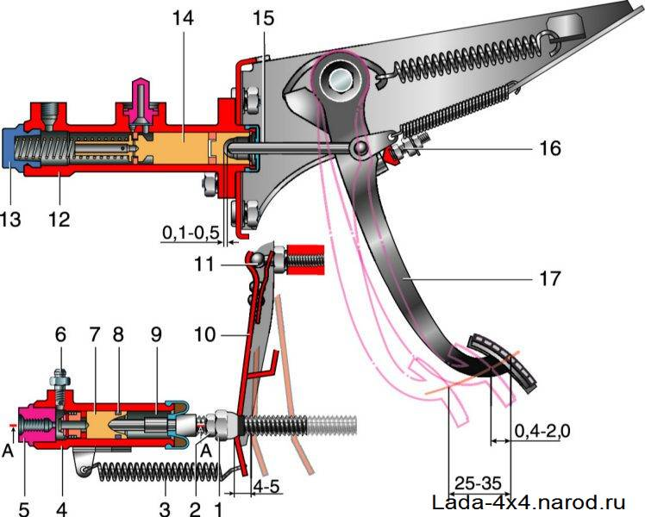
1 – регулировочная гайка; 2 – контргайка; 3 – оттяжная пружина; 4 – корпус рабочего цилиндра; 5 – пробка корпуса; 6 – штуцер для прокачки; 7 – поршень; 8 – уплотнитель; 9 – толкатель; 10 – вилка выключения сцепления; 11 – шаровая опора вилки; 12 – корпус главного цилиндра; 13 – пробка; 14 – поршень главного цилиндра; 15 – толкатель главного цилиндра; 16 – ограничитель хода педали сцепления; 17 – педаль сцепления

Slide 8
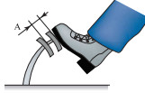
Свободный ход и его оптимальная величина
Свободный ход педали сцепления - это тот ход, который предшествует её работе, то есть тому моменту, когда нажатие на неё вызывает некоторое усилие. Именно то расстояние, которое проходит педаль с момента нажатия и до появления усилия и называется её свободным ходом.
Недостаток хода может вызывать пробуксовывание, в то время как его излишек способен привести к тому, что сцепление будет функционировать не на всех дисковых плоскостях.

Slide 9
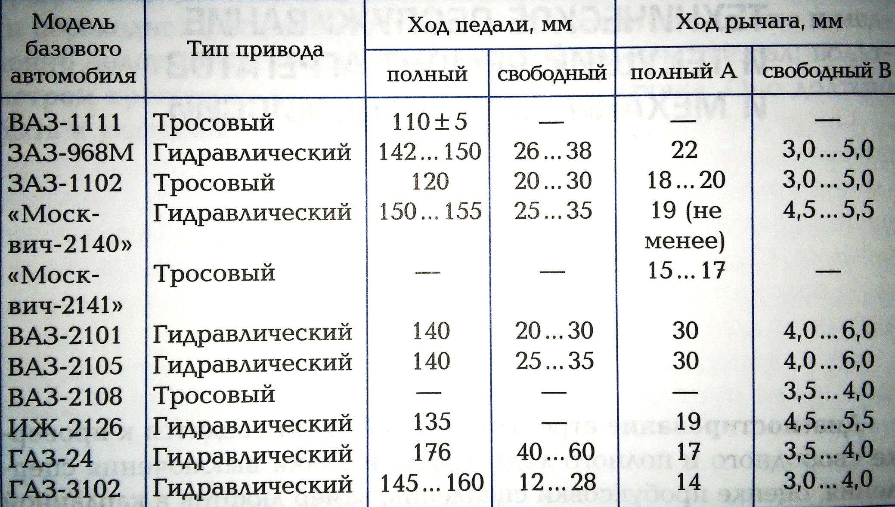
Регулировочные параметры механизма
привода сцепления

Slide 10
Когда проверяют сцепление?
Проверять ход педали и проводить его настройку следует примерно через каждые 20.000 км пути.
Регулировку в обязательном порядке следует проводить при пробуксовывании сцепления или рывках при включении, в случае если появляются дополнительные шумы, а педаль идёт со слишком малым ходом без сопротивления, либо же и вовсе западает, не возвращаясь в исходную позицию, а также, если имеет место протечка в приводной системе.

Slide 11
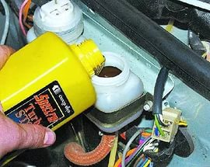
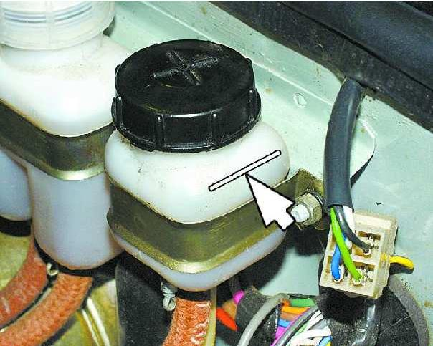
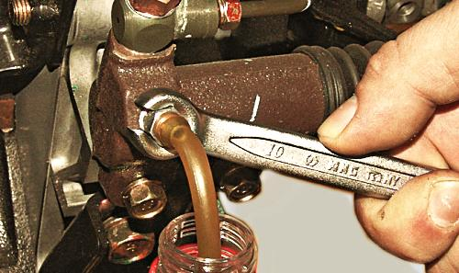
Удаление воздуха из системы гидропривода сцепления
Заполнить питающий бачек тормозной жидкостью
2. Надеть на головку штуцера рабочего цилиндра шланг, нижний конец которого погрузить в емкость

Slide 12
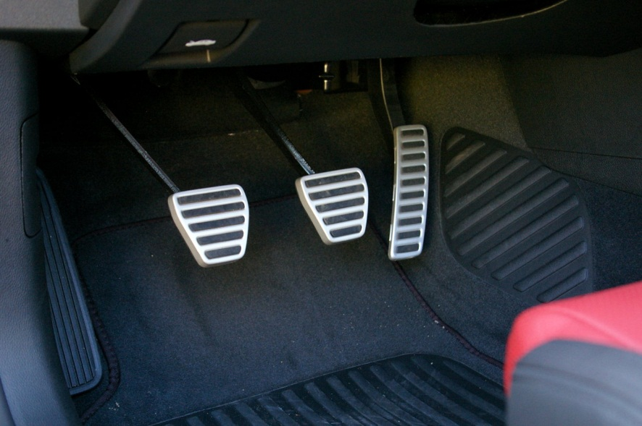
3. Отвернуть штуцер
на пол-оборота;
4. Резко нажимать и плавно отпускать педаль сцепления до тех пор, пока из шланга не перестанут выходить пузырьки воздуха;
5. Нажать на педаль, завернуть штуцер до отказа.

Slide 13
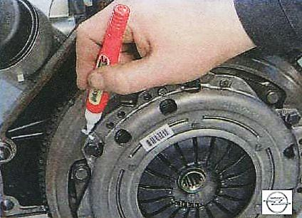
Ремонт агрегатов трансмиссии
Ремонт агрегатов трансмиссии производится по необходимости и включает в себя восстановление работоспособности агрегатов и узлов: сцепления, коробки передач, привода передних колес, карданной передачи, заднего ведущего моста.
•Ремонт сцепления
1. Перед снятием сцепления необходимо отметить взаимное положение маховика и корзины.

Slide 14
2. Чтобы избежать деформации кожуха, болты его крепления к маховику отворачивают постепенно, поочередно ослабляя их и поворачивая маховик.

Slide 15
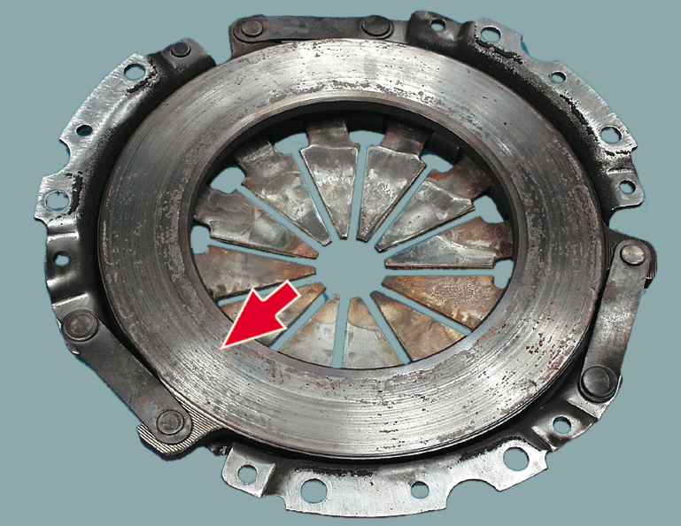
3. Сняв сцепление, необходимо осмотреть поверхности трения маховика и нажимного диска, обратив внимание на отсутствие царапин, задиров, забоин и следов износа.

Slide 16
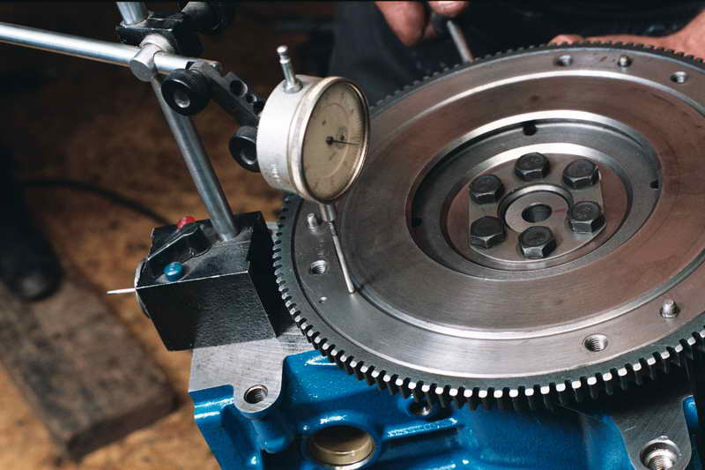
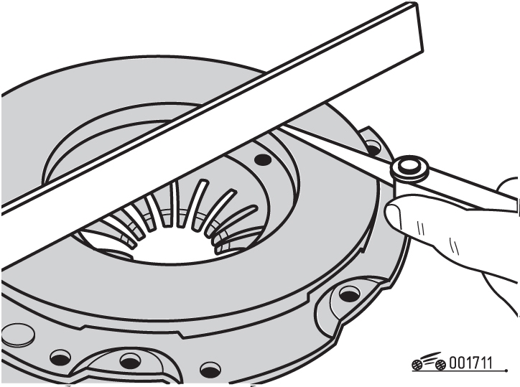
4. Проверить осевое биение маховика, которое не должно превышать 0, 2 мм. Проверить коробление нажимного диска и при его наличии прошлифовать его поверхность.
Неплоскостность нажимного диска не должна превышать 0,2 мм

Slide 17
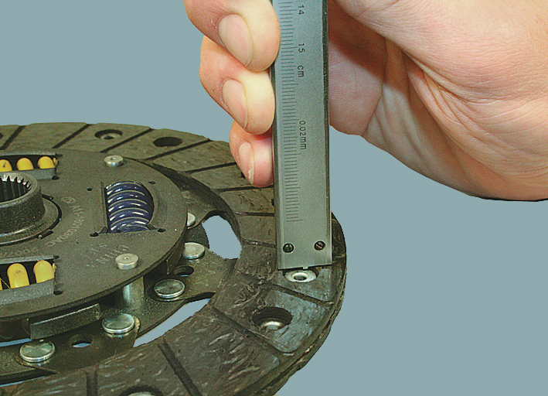
5. Проверьте состояние фрикционных накладок ведомого диска сцепления и при наличии на них следов масла или механических повреждений замените ведомый диск.
6. Проверьте толщину накладок ведомого диска сцепления, с помощью штангенциркуля с нониусом. Накладки должны выступать над головками заклепок не менее чем на 0,3 мм.

Slide 18
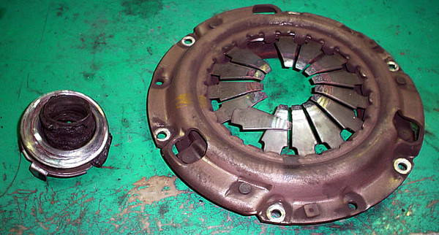
7. Внешним осмотром оцените состояние диафрагменной пружины нажимного диска. Наличие трещин на диафрагменной пружине не допускается. Места а контакта лепестков пружины с подшипником выключения сцепления должны находиться в одной плоскости и не иметь явных следов износа (износ не должен превышать 0,8 мм). В противном случае замените нажимной диск в сборе.

Slide 19
Вопросы:
Какие основные неисправности механизма сцепления?
Какие основные неисправности привода сцепления?
Как определить неисправность сцепления по внешним признакам?
К чему сводится диагностирование сцепления?
Когда проверяют сцепление?
Как удалить воздух из гидропривода?
Как отрегулировать свободный ход педали сцепления?
На что следует обращать внимание при выбраковке деталей сцепления?

